Slide 1

মাল্টিমিডিয়া শ্রেণীতে স্বাগতম

Slide 2

পরিচিতি
শ্রেণি- ৮ম
বিষয়- তথ্য ও যোগাযোগ প্রযুক্তি
অধ্যায়-1ম
পাঠ- ৪
সময়- ৫০ মিনিট
শামীমা আক্তার
সহকারী শিক্ষক(আইসিটি)
পুলিশ লাইনস্‌ আদর্শ উচ্চ বিদ্যালয়,টাংগাইল।
ই-মেইলঃ shamimaict21@gmail.com

Slide 3
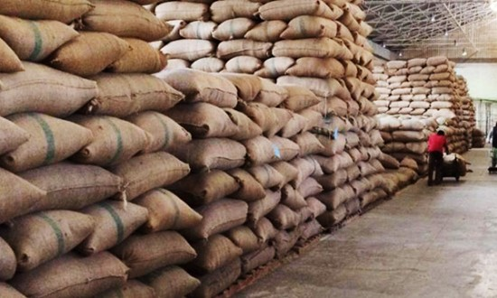
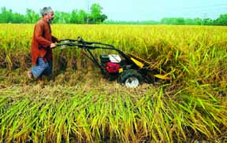
নিচের ছবি দেখে উত্তর দেওয়ার চেষ্টা কর
ছবিতে কী দেখতে পাচ্ছ ?
পণ্যের মজুদ ধান কাটার মেশিন

Slide 4
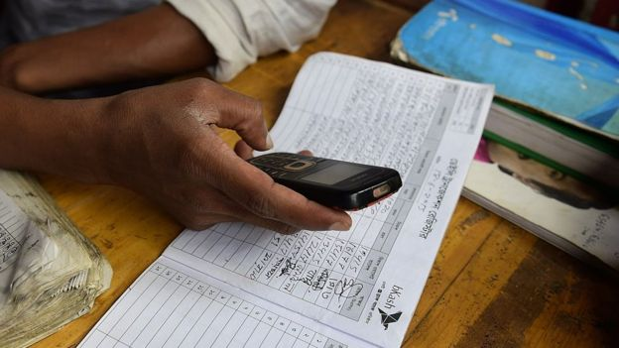
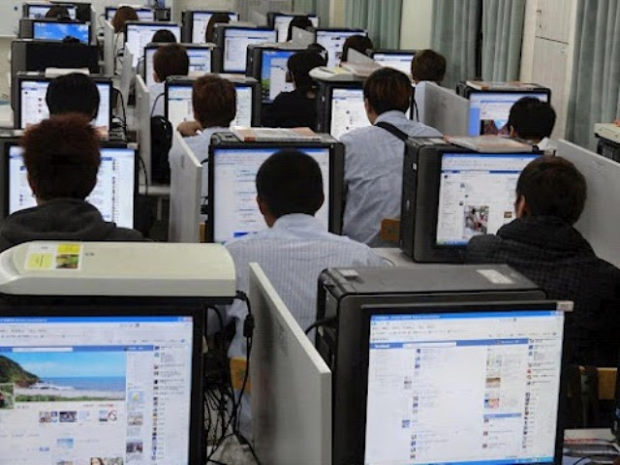
নিচের ছবি দেখে উত্তর দেওয়ার চেষ্টা কর
ছবিতে কী দেখতে পাচ্ছ ?
টাকা পাঠানো কম্পিউটার এর ব্যবহার

Slide 5
আজকের পাঠ---
ব্যবসায়ে তথ্য ও যোগাযোগ প্রযুক্তির গুরুত্ব

Slide 6
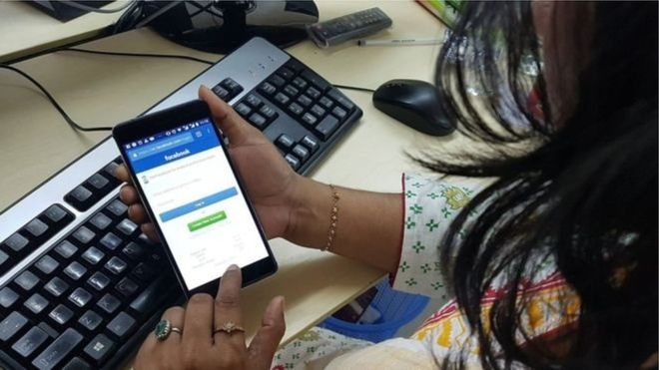
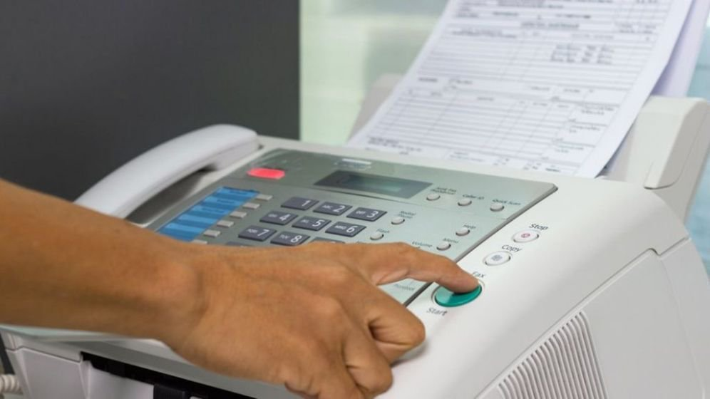
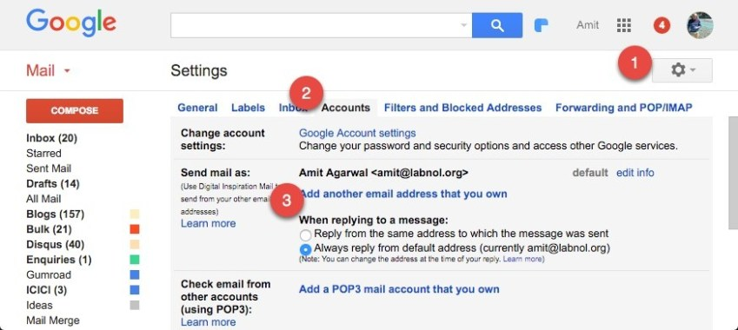
নিচের ছবি দেখে উত্তর দেওয়ার চেষ্টা কর
ছবিতে কিসের ব্যবহার হচ্ছে ?
মোবাইল ফ্যাক্স ই-মেইল

Slide 7
এই পাঠ শেষে শিক্ষার্থীরা---
ব্যবসা-বাণিজ্যের ক্ষেত্রে তথ্য ও যোগাযোগ প্রযুক্তির সুযোগ ব্যাখ্যা করতে পারবে।

Slide 8
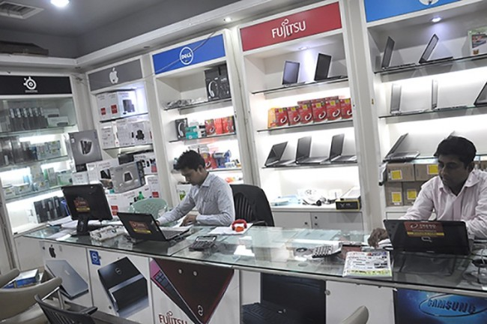
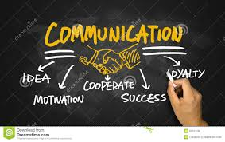
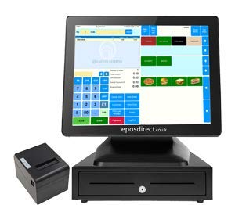
ছবিতে কী দেখতে পাচ্ছ ?
ব্যবসায়ের কাজে আইসিটির ব্যবহার

Slide 9
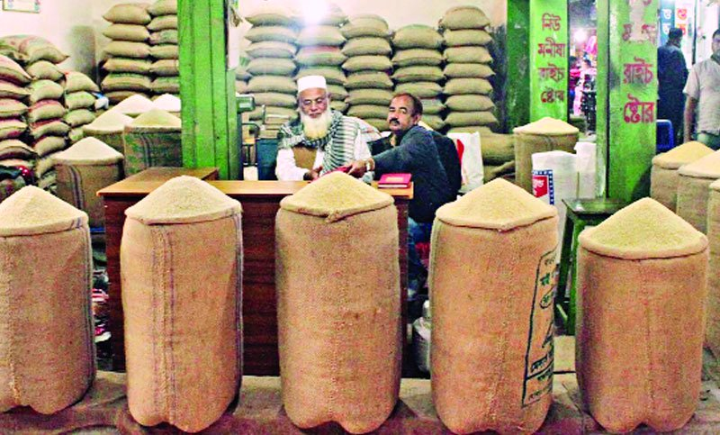
একক কাজ
ব্যবসায়ের বড় খরচ কী ?
উত্তর- পণ্যের মজুদ

Slide 10
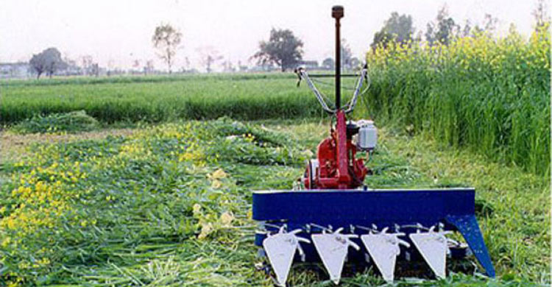
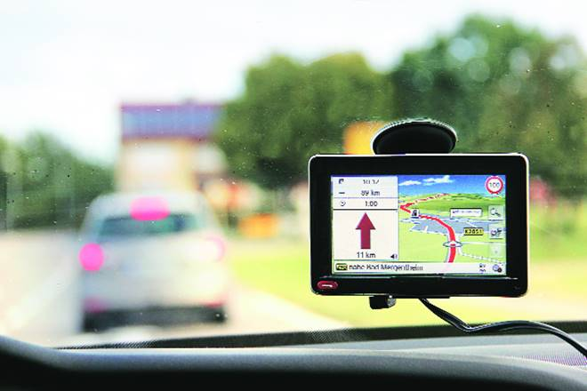
ছবিতে কী দেখতে পাচ্ছ ?
ফসল কাটার মেশিন গাড়ীতে জিপিএস ব্যবহার

Slide 11
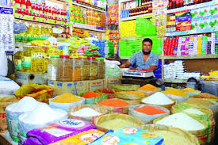
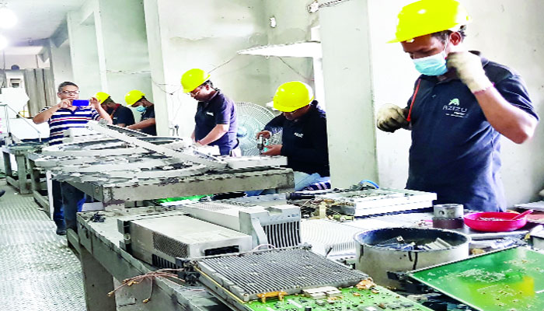
ছবিতে কী দেখতে পাচ্ছ ?
পণ্য মাপার মেশিন পণ্য বাছাই করণের ক্ষেত্রে আইসিটি

Slide 12
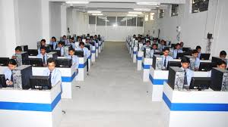
দলগত কাজ
উন্নত যোগাযোগের ক্ষেত্রে ব্যবসায় কোন কোন উপকরণ ব্যাপক ভাবে ব্যবহৃত হচ্ছে ?তার তালিকা তৈরি কর।

Slide 13



নিচের ছবি দেখে উত্তর দেওয়ার চেষ্টা কর
পণ্যের খবর ছড়িয়ে দিতে ইন্টারনেট ব্যবহার করতে হবে এবং প্রচার করতে হবে।

Slide 14

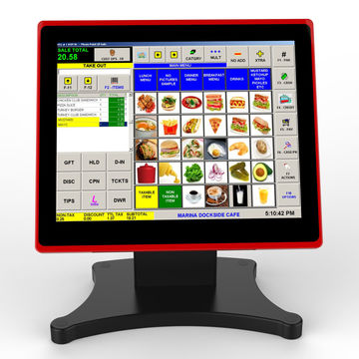
নিচের ছবি দেখে উত্তর দেওয়ার চেষ্টা কর
প্রচার করার পরিকল্পনা করতে হবে এবং অন্যান্য পণ্যের বাজার বিশ্লেষণ করতে হবে।

Slide 15
মূল্যায়ন
কোনটির মাধ্যমে পণ্যের খবর সারা পৃথিবীতে ছড়িয়ে দেয়া যায় ?
উত্তর-ইন্টারনেট
কিসের মাধ্যমে কম সময়ে পণ্য সরবরাহ করা যায় ?
উত্তর-জিপিএস

Slide 16
বাড়ির কাজ
তথ্য ও যোগাযোগ প্রযুক্তি ব্যবসায় ভবিষ্যতে আর কোন কোন ক্ষেত্রে পরিবর্তন আনবে বলে তোমাদের মনে হয় ? তা ব্যাখ্যা করে খাতায় লিখে আনবে।

Slide 17

ধন্যবাদ সবাইকে

